Slide 1

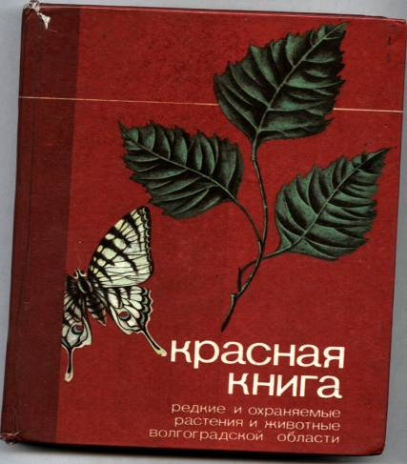
Красная книга
Волгоградской области

Slide 2

Красная книга Волгоградской области — официальный документ, содержащий информацию о распространении, состоянии и мерах охраны редких и находящихся под угрозой исчезновения видов животных, растений и других организмов, обитающих на территории области, а также нормативные правовые акты, определяющие порядок использования и охраны объектов животного и растительного мира, составляющих предмет действия Красной книги

Slide 3
Красная книга
Волгоградской области учреждена в 2004 году.
В Красную книгу области занесены:
294 вида растений и грибов (сосудистых растений - 202 вида, мохообразных - 36 видов, водорослей - 4 вида, 31 вид - лишайников и 21 видов грибов);
153 вида животных (моллюски – 2 вида, членистоногие – 59 видов, миноги – 2 вида, костные рыбы – 9 видов, амфибии – 4 вида, рептилии – 2 вида, птицы – 61 вид, млекопитающие – 14 видов).

Slide 4

Животные Волгоградской области, занесённые в Красную книгу

Slide 5
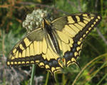
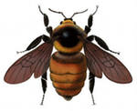
Махаон обыкновенный
Шмель
степной

Slide 6
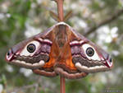
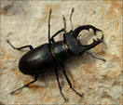
Павлиноглазка малая
Жук-олень

Slide 7
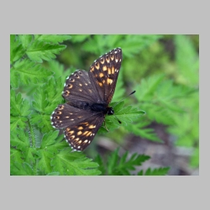
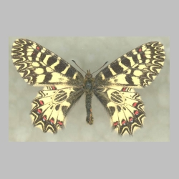
Поликсена
Люцина

Slide 8
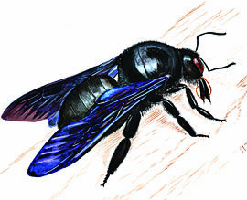
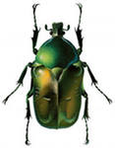
Бронзовка
Пчела- плотник

Slide 9
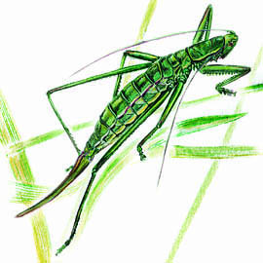
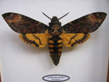
Бражник
Дыбка степная

Slide 10
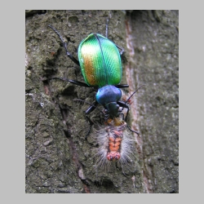
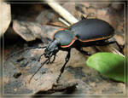
Жужелица
Красотел пахучий

Slide 11
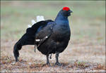
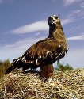
Степной орёл
Тетерев

Slide 12
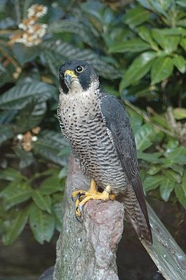
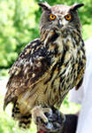
Филин
Сапсан

Slide 13
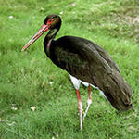
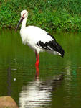
Белый аист
Чёрный аист

Slide 14
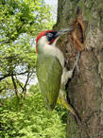
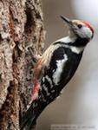
Средний дятел
Зелёный
дятел

Slide 15
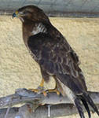
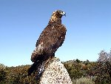
Беркут
Курганник

Slide 16
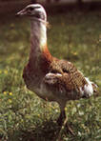
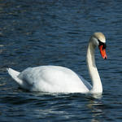
Малый лебедь
Дрофа

Slide 17

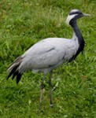
Серый журавль
Жёлтая цапля

Slide 18
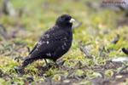
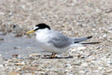
Малая крачка
Чёрный жаворонок

Slide 19
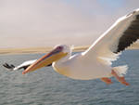
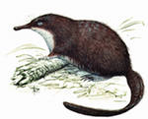
Русская выхухоль
Розовый пеликан

Slide 20
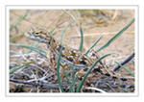

Мохноногий тушканчик
Круглоголовка

Slide 21
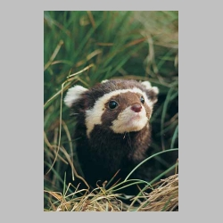
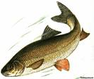
Перевязка
Вырезуб

Slide 22
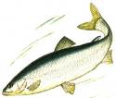

Белорыбица
Волжская сельдь

Slide 23
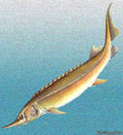
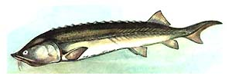
Белуга
Стерлядь

Slide 24
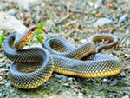
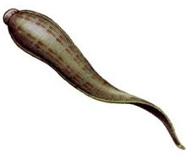
Пиявка
Полоз желтобрюхий

Slide 25

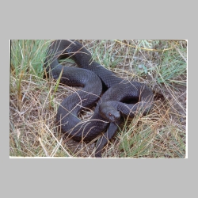
Гадюка
Полоз четырёхполосый

Slide 26
ра
Растения Волгоградской области, занесённые в Красную книгу

Slide 27
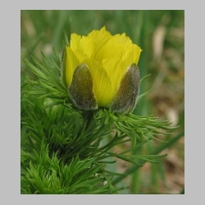
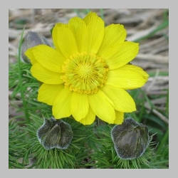
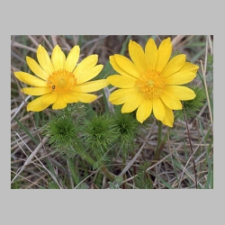
Адонис весенний

Slide 28
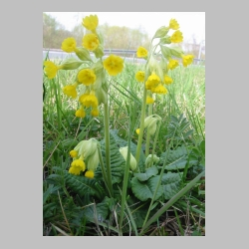
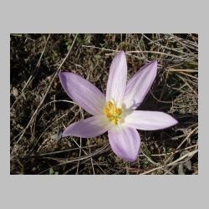
Брандушка разноцветная
Первоцвет весенний

Slide 29
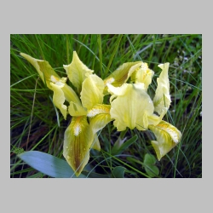
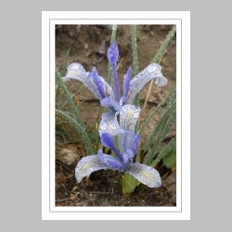
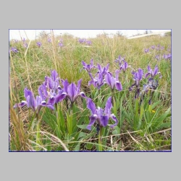
Касатик
(Ирис) карликовый

Slide 30
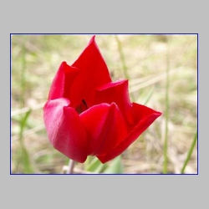
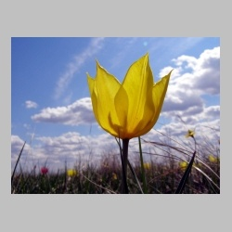
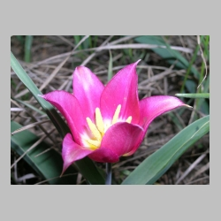
Тюльпан
Геснера

Slide 31


Копеечник
меловой

Slide 32



Можжевельник казацкий

Slide 33


Иссоп меловой
Желтушник
меловой

Slide 34


Ковыль опушённолистный
Марсилея щетинистая

Slide 35


Катран татарский
Полынь беловойлочная

Slide 36




Прострел луговой

Slide 37


Рябчик русский

Slide 38


Шпажник тонкий
(Гладиолус)

Slide 39


Сохраним родную природу!

Slide 40
Использованные материалы:
http://ashipunov.info/shipunov/school/books/kr_kn_volgogr_obl_2000_1_chast.djvu
plantarium.ru
lyceum8.ru
red-book.narod.ru

